Slide 1
مبادئ ريادة الأعمال
Entrepreneurship
أ. د. أحمد الشميمري
أستاذ التسويق وريادة الأعمال
أ. د. وفاء المبيريك
أستاذ التسويق وريادة الأعمال

Slide 2
الفصل الرابع
تعريف نموذج و خطة العمل
01
فوائد خطة العمل
02
نموذج وخطة الأعمال
مكونات خطة العمل
03
مصادر المعلومات لإنشاء المشروع
04
البحث عن المعلومات على شبكة الإنترنت
05
01
© المبيريك والشميمري

Slide 3
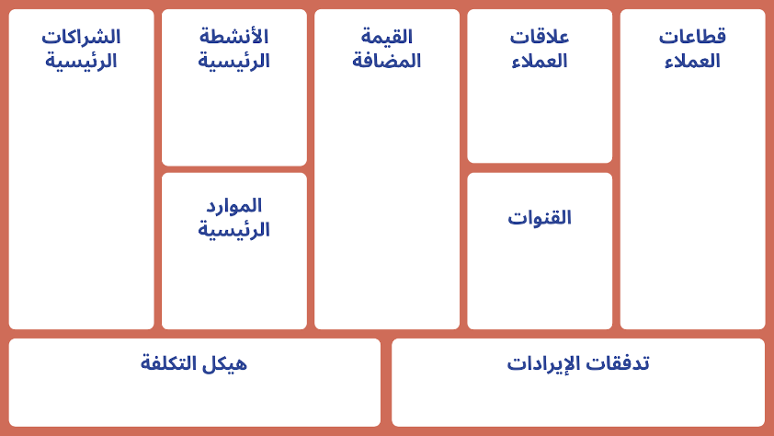
01
تعريف نموذج الاعمال
يعد نموذج الأعمال التجارية من أهم الأدوات الحديثة والمبتكرة، لبناء المشروع والتخطيط المسبق له، فهو يساعد رائد الأعمال في تحديد عناصر المشروع الأساسية بشكل واضح، وبسيط، وفي وقت مبكر. باستخدام نموذج الأعمال يستطيع رائد الأعمال رسم صورة واضحة لعناصر المشروع التسعة
02
© المبيريك والشميمري

Slide 4
01
تعريف خطة الاعمال
وصف تفصيلي..
لما سيكون عليه المشروع في المستقبل.
01
مقطع فيديو
خطة الأعمال
رسم توضيحي...
يبين السبل التي يجب أن تسلكها لتحقيق الأهداف.
02
02
© المبيريك والشميمري

Slide 5
02
فوائد نموذج و خطة الاعمال
وضوح الطريق من خلال الأهداف.
04
ترتيب الأفكار لأنها توضح الأعمال التي يجب القيام بها.
01
استكشاف الصعوبات و التحديات للاستعداد لها.
05
معرفة تكاليف المشروع والإيرادات.
02
تعزيز الجدية في العمل ع طريق تحديد المهام المطلوبة.
06
التعرف على السوق.
03
تسهيل تقييم المشروع من قبل الآخرين مثل الممولين و الداعمين.
07
03
© المبيريك والشميمري

Slide 6
03
مكونات خطة الاعمال
4. خطة التسويق
1. الملخص التنفيذي
5. وصف للإدارة وإنجازاتك ومهاراتك
2. وصف المشروع ومنتجاته
6
5
6. التقديرات والمؤشرات المالية
3. وصف السوق
4
3
2
1
04
© المبيريك والشميمري

Slide 7
03
مكونات خطة الاعمال
1. الملخص التنفيذي
يتكون الملخص التنفيذي من صفحة واحدة تحوي مختصر للنقاط الرئيسية في الخطة و تهدف إلى اقناع القراء بأن المشروع يستحق الدعم.
05
© المبيريك والشميمري

Slide 8
03
مكونات خطة الاعمال
2. وصف المشروع ومنتجاته
ما هو المنتج الذي ستقدمه؟
ما هي المواد الخام و الآلات المطلوبة؟
ما عدد الموظفين لديك؟ و ما العمل لكل منهم ؟
أين موقع المشروع؟
06
© المبيريك والشميمري

Slide 9
03
مكونات خطة العمل
3. وصف السوق
02
01
تحليل المنافسين. نقاط القوة و الضعف.
تحديد العملاء. صفاتهم الديموغرافية.
07
© المبيريك والشميمري

Slide 10
03
مكونات خطة العمل
4. خطة التسويق
هذا القسم يبين كيف الوصول إلى العملاء باستخدام وسائل التسويق مثل المنشورات ، و المطبوعات ، والملصقات الإعلانية ، والتسويق على مواقع الانترنت ، و وسائل التواصل الاجتماعي ، او تطبيقات الجوال.
08
© المبيريك والشميمري

Slide 11
03
مكونات خطة العمل
5. وصف للإدارة وإنجازاتك ومهاراتك
هذا القسم يتضمن معلومات عن الإدارة. مثل مالك المشروع و كل من يعمل فيه. بحيث ترفق السيرة الذاتية و التي تشمل تعريف بالشخص و إنجازاته.
09
© المبيريك والشميمري

Slide 12
03
مكونات خطة العمل
6. التقديرات والمؤشرات المالية
01
تكاليف البداية
تقديرات الربح أو الخسارة
02
03
الميزانيات والمؤشرات المالية الأساسية
10
© المبيريك والشميمري

Slide 13
04
مصادر المعلومات لإنشاء المشروع
هناك الكثير من المصادر للمعلومات مثل:
من مقومات نجاح المشروع هو جمع المعلومات الصحيحة.
المجموعات و المنتديات
عبر الإنترنت.
01
الغرف التجارية
المكتبات.
02
08
03
المعارض التجارية.
الجهات الداعمة.
07
04
الخبراء و المرشدون.
06
05
المجلات التجارية.
المقابلات الشخصية
مع المجربين
11
© المبيريك والشميمري

Slide 14
05
المعلومات على الإنترنت مهمة للمساعدة في اتخاذ القرارات.
البحث عن المعلومات على شبكة الإنترنت
من نصائح البحث بطريقة ذكية:
تحديد الموضوع.
تحديد نقطة الانطلاق.
بداية البحث.
تقييم المعلومات.
الاستفادة من المعلومات على وسائل التواصل الاجتماعي.
12
© المبيريك والشميمري

